Slide 1
Never solder any components while they are connected to a power supply (battery, power supply, USB port, …)!

Slide 2
In the following, you’ll find a proposal for connecting sensors and motors to the STM32F4 Discovery.

Slide 3
You are required to check your planned connections with the manuals of the involved components to avoid injuries, short-circuits, and damages of the involved components!
Check:
STM32F4 Discovery Board manual
Manuals or specifications of the sensors
Manuals or specifications of the motors

Slide 4
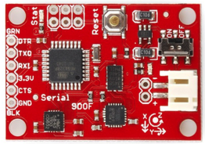
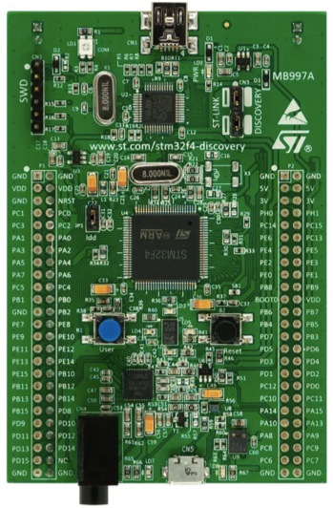


Proposal: Possible STM32F4 – Light setup
GND
3V
5V
~25mA
UART3_RX (PD9)
I²C1 SCL
(PB6)
UART3_TX (PD8)
Ultra Sonic 0
0xe2
I²C1 SDA
(PB9)
~15mA
Ph2
GND 5V
(out)
Motor
ESC
Ph1
TIM3_CH3
(in)
GND 5V
Ph0
5V
Power Supply
Infra Red 0
GND 5V
(in)
TIM3_CH4
Servo Ctrl
ADC12_IN15 (PC5)
TIM9_CH1
(PE5)
TIM8_CH1
(PC6)
TIM1_CH1
(PA8)
Micro USB (data)
RC-
Receiver
~33mA
Ch2
Mini USB (power)
Ch1
PandaBoard ES
Ch0
Notes:
Connecting Ultra Sonic: http://playground.arduino.cc/Main/SonarSrf08
Tiefpassfilter: http://www.robo-forth.de/adc.htm
http://gpio.kaltpost.de/?page_id=412
Ändern der I2C-Adressen:
Um die I2C Adresse des Moduls zu wechseln, darf nur ein SRF08 Modul am Bus angeschlossen sein. Es muss eine 3Byte Sequenz (0xA0, 0xAA, 0xA5) in der richtigen Reihenfolge, gefolgt von der neuen Adresse gesendet werden. Beispiel: Um die Adresse eines Moduls mit der Standard-Lieferadresse 0xE0 auf 0xF2 zu ändern muss die Sequenz 0xA0, 0xAA, 0xA5, 0xF2 an die Adresse 0xE0 gesendet werden. Die Sequenz muss an das Register 0 geschickt werden, das bedeutet 4 separate Schreibaktionen auf dem I2C Bus. Eine Pause von 50ms zwischen jedem Byte muss eingehalten werden. Anschließend sollte das Modul mit der neuen Adresse durch einen Aufkleber o.ä. gekennzeichnet werden.
EXT für RC-Receiver: http://rcarduino.blogspot.se/2012/01/how-to-read-rc-receiver-with.html

Slide 5
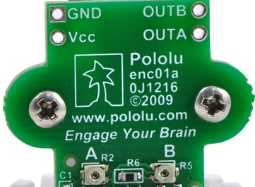
Proposal: STM32F4 – Full setup
GND
3V
5V
Ultra Sonic 2
0xe6
Reserved:
PA2: UART2-TX
PA3: UART3-RX
PB0: ADC12_IN8
PB1: ADC12_IN9
PC2: ADC123_IN12
~15mA
10nF
10nF
10nF
Ultra Sonic 1
0xe4
1.8kΩ
1.8kΩ
~15mA
~25mA
UART3_RX (PD9)
I²C1 SCL
(PB6)
UART3_TX (PD8)
Ultra Sonic 0
0xe2
Infra Red 2
10kΩ
I²C1 SDA
(PB9)
ADC123_IN11(PC1)
~15mA
~33mA
Ph2
10kΩ
10kΩ
TIM3_CH3
(PC8)
GND 5V
(out)
Motor
ESC
Ph1
Infra Red 1
(in)
GND 5V
ADC12_IN14 (PC4)
Ph0
5V
Power Supply
~33mA
Infra Red 0
GND 5V
(in)
TIM3_CH4
(PC9)
Servo Ctrl
ADC12_IN15 (PC5)
TIM9_CH1
(PE5)
TIM8_CH1
(PC6)
TIM1_CH1
(PA8)
Micro USB
(data)
RC-
Receiver
~33mA
Ch2
A: TIM4_CH2
(PB7)
B: TIM12_CH1
(PB14)
Ch1
PandaBoard ES
WE/left
WE/right
A: TIM5_CH2
(PA1)
B: TIM14_CH1
(PA7)
GND 5V
Ch0
Notes:
Connecting Ultra Sonic: http://playground.arduino.cc/Main/SonarSrf08
Tiefpassfilter: http://www.robo-forth.de/adc.htm
http://gpio.kaltpost.de/?page_id=412
Ändern der I2C-Adressen:
Um die I2C Adresse des Moduls zu wechseln, darf nur ein SRF08 Modul am Bus angeschlossen sein. Es muss eine 3Byte Sequenz (0xA0, 0xAA, 0xA5) in der richtigen Reihenfolge, gefolgt von der neuen Adresse gesendet werden. Beispiel: Um die Adresse eines Moduls mit der Standard-Lieferadresse 0xE0 auf 0xF2 zu ändern muss die Sequenz 0xA0, 0xAA, 0xA5, 0xF2 an die Adresse 0xE0 gesendet werden. Die Sequenz muss an das Register 0 geschickt werden, das bedeutet 4 separate Schreibaktionen auf dem I2C Bus. Eine Pause von 50ms zwischen jedem Byte muss eingehalten werden. Anschließend sollte das Modul mit der neuen Adresse durch einen Aufkleber o.ä. gekennzeichnet werden.
EXT für RC-Receiver: http://rcarduino.blogspot.se/2012/01/how-to-read-rc-receiver-with.html

Slide 6
Proposal: STM32F4 – Full setup
GND
3V
5V
SerialDriver
(UARTD3)
I2CDriver (I2C1)
Ultra Sonic 2
0xe6
Reserved:
PA2: UART2-TX
PA3: UART3-RX
PB0: ADC12_IN8
PB1: ADC12_IN9
PC2: ADC123_IN12
~15mA
10nF
10nF
10nF
Ultra Sonic 1
0xe4
1.8kΩ
1.8kΩ
~15mA
~25mA
UART3_RX (PD9)
I²C1 SCL
(PB6)
ADCDriver
(ADCD1)
UART3_TX (PD8)
Ultra Sonic 0
0xe2
Infra Red 2
10kΩ
I²C1 SDA
(PB9)
SPIDriver
(SPID1)
ADC123_IN11(PC1)
~15mA
~33mA
Ph2
PWMDriver (PWMD4)
10kΩ
10kΩ
TIM3_CH3
(PC8)
GND 5V
(out)
Motor
ESC
Ph1
Infra Red 1
(in)
GND 5V
ADC12_IN14 (PC4)
Ph0
5V
Power Supply
~33mA
SerialUSBDriver
(SDU1)
Infra Red 0
GND 5V
(in)
ICUDriver (ICUD1,
ICUD8,
ICUD9)
TIM3_CH4
(PC9)
Servo Ctrl
ADC12_IN15 (PC5)
TIM9_CH1
(PE5)
TIM8_CH1
(PC6)
TIM1_CH1
(PA8)
Micro USB
(data)
RC-
Receiver
~33mA
Ch2
A: TIM4_CH2
(PB7)
B: TIM12_CH1
(PB14)
ICUDriver (ICUD4,
ICUD5, ICUD12, ICUD14)
Ch1
PandaBoard ES
WE/left
WE/right
A: TIM5_CH2
(PA1)
B: TIM14_CH1
(PA7)
GND 5V
Ch0
Notes:
Connecting Ultra Sonic: http://playground.arduino.cc/Main/SonarSrf08
Tiefpassfilter: http://www.robo-forth.de/adc.htm
http://gpio.kaltpost.de/?page_id=412
Ändern der I2C-Adressen:
Um die I2C Adresse des Moduls zu wechseln, darf nur ein SRF08 Modul am Bus angeschlossen sein. Es muss eine 3Byte Sequenz (0xA0, 0xAA, 0xA5) in der richtigen Reihenfolge, gefolgt von der neuen Adresse gesendet werden. Beispiel: Um die Adresse eines Moduls mit der Standard-Lieferadresse 0xE0 auf 0xF2 zu ändern muss die Sequenz 0xA0, 0xAA, 0xA5, 0xF2 an die Adresse 0xE0 gesendet werden. Die Sequenz muss an das Register 0 geschickt werden, das bedeutet 4 separate Schreibaktionen auf dem I2C Bus. Eine Pause von 50ms zwischen jedem Byte muss eingehalten werden. Anschließend sollte das Modul mit der neuen Adresse durch einen Aufkleber o.ä. gekennzeichnet werden.
EXT für RC-Receiver: http://rcarduino.blogspot.se/2012/01/how-to-read-rc-receiver-with.html

Slide 7
PA8: TIM1_CH1 – RC-Receiver Ch0
PC6: TIM8_CH1 – RC-Receiver Ch1
PE5: TIM9_CH1 – RC-Receiver Ch2
PB6: I2C – SCL
PB9: I2C – SDA
PC1: ADC123_IN11 – IR2
PC4: ADC12_IN14 – IR1
PC5: ADC12_IN15 – IR0
PB0: ADC12_IN8 – reserved for analog IN
PB1: ADC12_IN9 – reserved for analog IN
PC2: ADC123_IN12 – reserved for analog IN
PC8: TIM3_CH3 – PWM – Motor
PC9: TIM3_CH4 – PWM – Servo
PD8: UART3_TX – Razor
PD9: UART3_RX – Razor
PA2: UART2_TX – reserved for Faulhaber ESC RS232-RX
PA3: UART2_RX – reserved for Faulhaber ESC RS232-TX
PB7: TIM4_CH2 – Wheel encoder, left wheel, first sensor
PB14: TIM12_CH1 – Wheel encoder, left wheel, second sensor
PA1: TIM5_CH2 – Wheel encoder, right wheel, first sensor
PA7: TIM14_CH1 – Wheel encoder, right wheel, second sensor

